Slide 1
Обучение персонала Повышение квалификации
tgrfgrgr. гр. 4842

Slide 2
План
Подходы к обучению персонала
Цикл обучения персонала
Виды обучения
Современные тенденции

Slide 3
Подходы к обучению персонала
Замена вместо обучения
Латание прорех
Партнерский подход

Slide 4
Разделение ответственности
Участие в финансировании
Компенсация расходов компании при неудовлетворительных результатах обучения
Обязательство проработать в компании в течение определенного времени после окончания обучения

Slide 5
Партнерский подход
Наличие сформулированной политики:
      Кого учить?
      Чему учить?
      Обязательства организации
      Связь обучения с продвижением
      Ответственность сотрудников
Наличие бюджета на обучение

Slide 6
Партнерский подход
Подготовка
Сбор данных
Интерпретация
Рекомендации
План действий
Стадии анализа потребности в обучении:
Цикл обучения:
Анализ потребности
Разработка программы
Обучение
Оценка эффективности
Корректировка

Slide 7
Триада партнерства
Провайдер обучения
Сотрудник
Непосредственный руководитель

Slide 8
Программа обучения:
Целевая аудитория
Цели обучения
Ожидаемые результаты обучения
Содержание обучения
Продолжительность
Виды занятий, методы обучения
Кто проводит обучение
Форма подведения итогов и фиксирования результатов

Slide 9
Стили обучения
Активисты
Ролевые игры
Теоретики
Лекции
Практики
Ролевые игры
Мыслители
Лекции
Групповые дискуссии
Работа над проектом
Case Study
E-learning
E-learning
Групповые дискуссии
Case study
Направленное чтение
Просмотр фильмов
Направленное чтение
Case study
Почтовая корзина

Slide 10
Типы провайдеров
Внешнее
Внутреннее
Учебные заведения
Тренинговые компании
Свободные тренеры (фрилансеры)
Партнеры по стратегическим альянсам
Корпоративные тренеры (инструкторы по обучению)
Наставники
Квалифицированные сотрудники
Линейные менеджеры

Slide 11
Виды обучения
По отношению к рабочему месту:
    Входное
    На рабочем месте
    Рядом с рабочим местом
    Вне рабочего места
По направленности:
    Компенсирующее
    Поддерживающее
    С опережением (развитие)

Slide 12
Оценка: Модель Д. Киркпатрика
Непосредственная реакция участников
Получение новых знаний и навыков
Изменение поведения
Организационная эффективность

Slide 13
Оценка: экономический метод
Оценка затрат
Оценка выигрыша
Оценка эффективности

Slide 14
Затраты на обучение
Внешнее обучение
Внутреннее обучение
Оплата обучения
Поиск подходящей программы
Отбор участников программы
Недополученная продукция
Оплата труда тренера
Раздаточные материалы
Амортизация оборудования
Упущенные возможности использования помещения
Отбор участников
Недополученная продукция

Slide 15
Оценка выигрыша
Финансовые показатели прибыли Производительность труда сотрудников
количества клиентов
количество ошибок и средств на их исправление
показателя текучести кадров

Slide 16
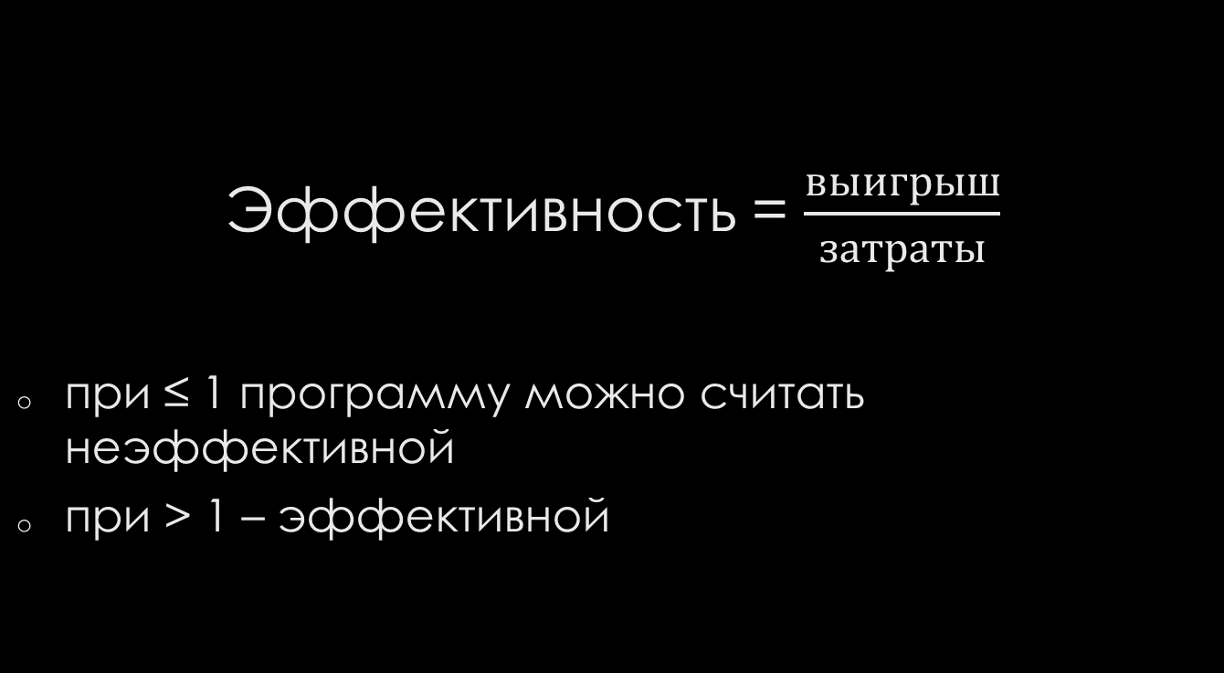
Оценка эффективности
Эффективность = $\frac{выигрыш}{затраты}$
при ≤ 1 программу можно считать неэффективной
при > 1 – эффективной

Slide 17
Проблемы обучения
Неявная связь между обучением и показателями работы
Проблема измеримости результатов
«Закапсулированное обучение»

Slide 18





Корпоративные университеты
Корпоративный университет – это система внутрифирменного обучения, объединенная единой концепцией в рамках стратегии развития организации, прежде всего для всех уровней руководителей и специалистов

Slide 19
Спасибо за внимание

